Slide 1
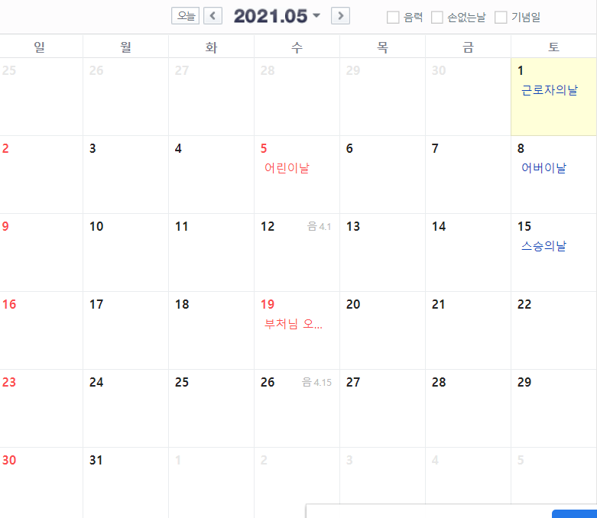
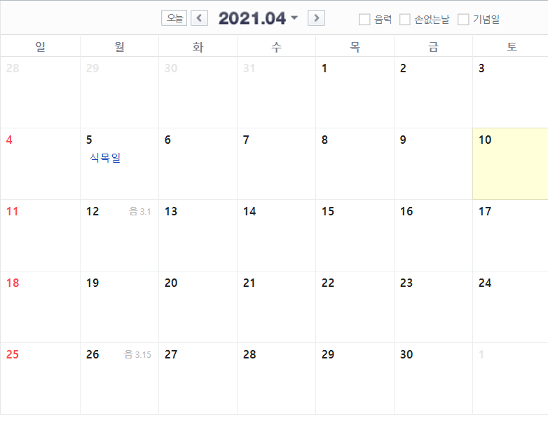
공모전 출품일
PPT 마감
발표영상 끝
역할
데이터 수집 및 기술 개발 전략: 유지우
필요성&사업화 전략: 백원재
대본&발표자: 박채린
PPT&(필요하다면)영상편집: 김부용
구현: 다같이
날짜 | 일정 세부
27일~3일 | 오픈소스 돌려보고 눈 깜박임 패턴 비밀번호 구현
4일~11일 | 발표 가능한 형태로 만들기
12일~14일 | 산출물 정리

